Slide 1

Анализ результатов ВПР – 2025 по химии
в 8 и 10 классах
Миткина Е.Л.,
руководитель ТУМО учителей биологии и химии

Slide 2


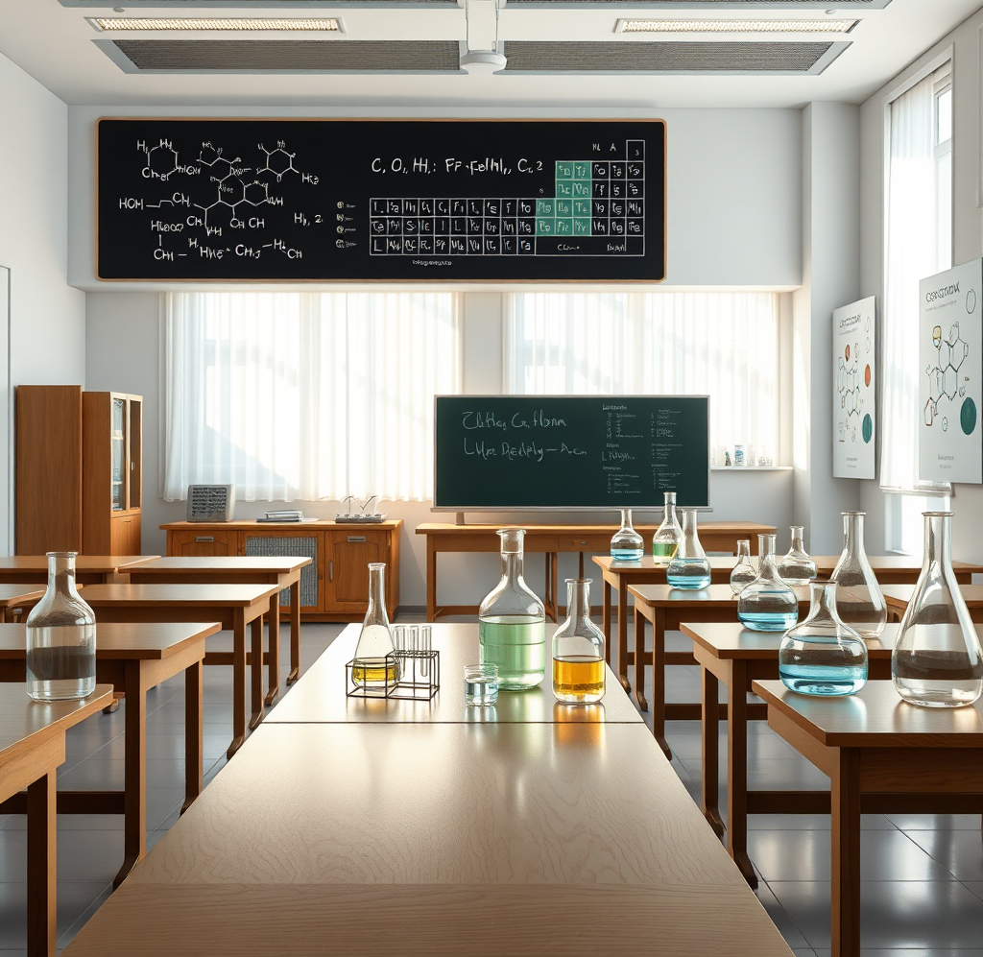
Цели и задачи ВПР по химии в 8 и 10 классах
ВПР оценивает качество подготовки школьников согласно ФГОС. Задания направлены на проверку знаний понятий, решение задач и применение химической символики и лабораторных навыков.
2

Slide 3

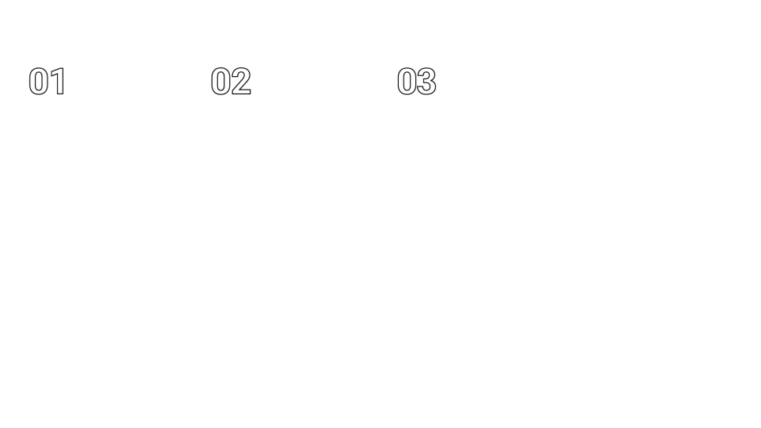

ВПР состоит из двух частей с 9 заданиями, включающими анализ химических процессов и применение справочной информации.
Задания требуют использования химической символики, анализа изображений и раскрытия понятий через краткие и развернутые ответы.
Практические задачи проверяют вычисление молекулярных масс, классификацию веществ и правила экспериментов.
Разнообразие заданий способствует всесторонней оценке знаний и умений школьников по химии.
Структура ВПР по химии в 8 классе
3

Slide 4



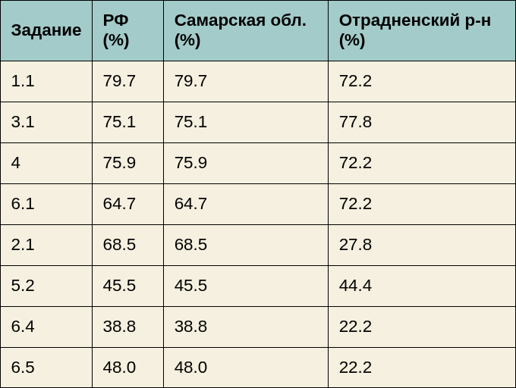
Средний процент выполнения заданий 8 класса по регионам
Данные по выполнению ключевых заданий в РФ, Самарской области и Отрадненском районе выделяют успешные и проблемные задания.
Высокие результаты — базовые понятия; низкие — сложные вычислительные и теоретические задачи.
Всероссийские проверочные работы по химии, 2025 г.
4

Slide 5


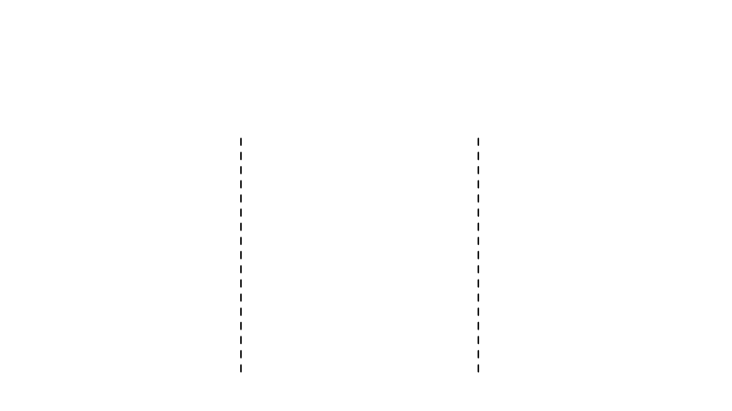
Анализ результатов ВПР 8 класса и проблемные задания
Задание 2.1 выявило проблемы с пониманием разницы между химическими реакциями и физическими явлениями.
Задание 5.2 показало трудности в расчетах массовой доли вещества и использовании справочных таблиц.
Задания 6.4 и 6.5 отражают недостаток знаний о понятиях количества вещества, моль и молярной массе.
5

Slide 6



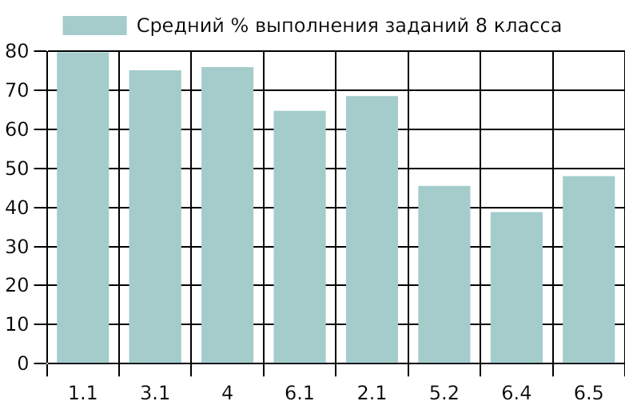
Диаграмма распределения баллов по заданиям ВПР 8 класса
Данные визуализируют успешные и проблемные области в знаниях учащихся для целенаправленной поддержки.
Большинство учащихся владеют базовыми темами, но испытывают сложности с расчетами и теорией.
ВПР по химии 2025, Отрадненский район
6

Slide 7

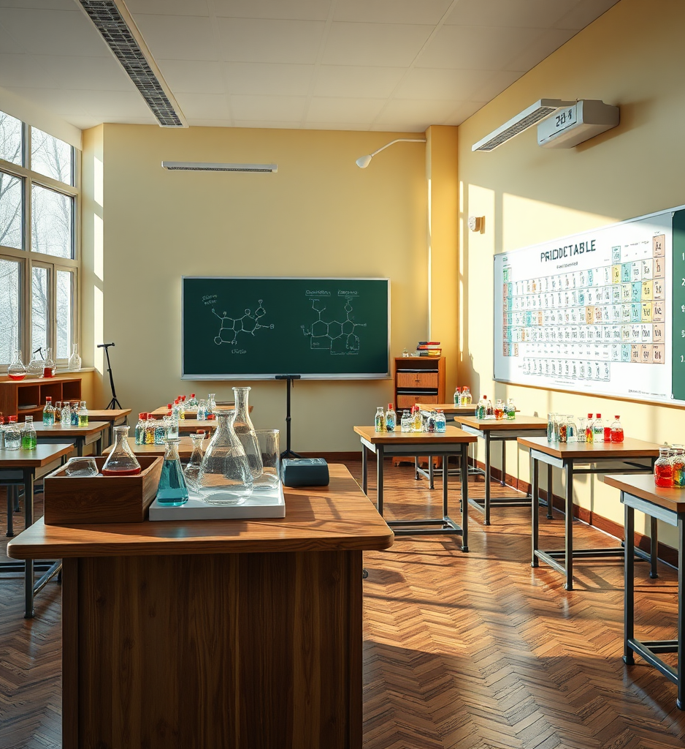
Планируемые учебные результаты по химии 8 класса
Основные знания и умения
Учащиеся должны понимать базовые химические понятия, уметь применять символику и вычислять молекулярные массы веществ.
Практическое применение и лабораторные навыки
Важным является освоение периодической таблицы, классификация веществ и владение навыками работы с лабораторным оборудованием.
7

Slide 8




Структура ВПР по химии 10 класса
ВПР состоит из двух частей с 16 заданиями разного уровня сложности, охватывающих органическую химию и расчетные задачи.
Ответы требуют записи формул, уравнений и текстовых описаний, что отражает комплексность проверяемых умений.
Задания базового и повышенного уровней предусматривают последовательное выполнение задач с применением системных знаний.
Проверяется умение классифицировать органические вещества, составлять уравнения реакций и выполнять количественные расчеты.
8

Slide 9


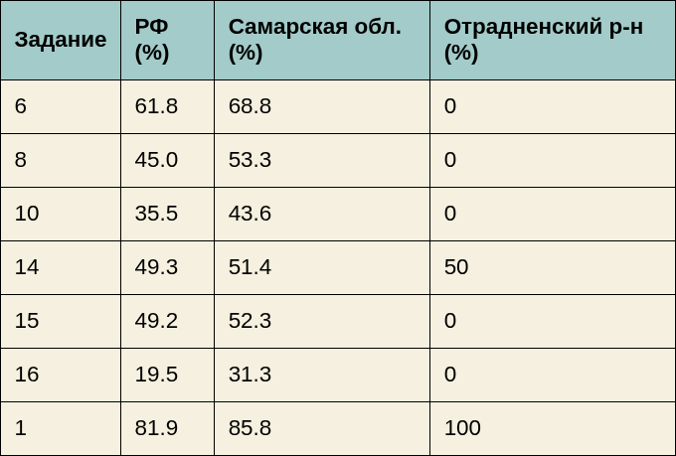
Средний процент выполнения заданий 10 класса по регионам
Таблица содержит процент выполнения по экзаменационным заданиям для РФ, Самарской области и Отрадненского района, выделяя наиболее проблемные задания.
Особенно низкие результаты в расчетных и теоретических заданиях среди старшеклассников.
Всероссийские проверочные работы по химии, 2025 г.
9

Slide 10


Анализ неудовлетворительных результатов ВПР 10 класса
Наибольшие трудности вызвали задания, связанные с вычислением молекулярных формул и расчетами массы и объема продуктов реакций.
Отмечена недостаточная сформированность навыков применения комплексных химических знаний на практике.
Для улучшения результатов требуется усиление практико-ориентированных занятий и коррекция учебной программы.
10

Slide 11
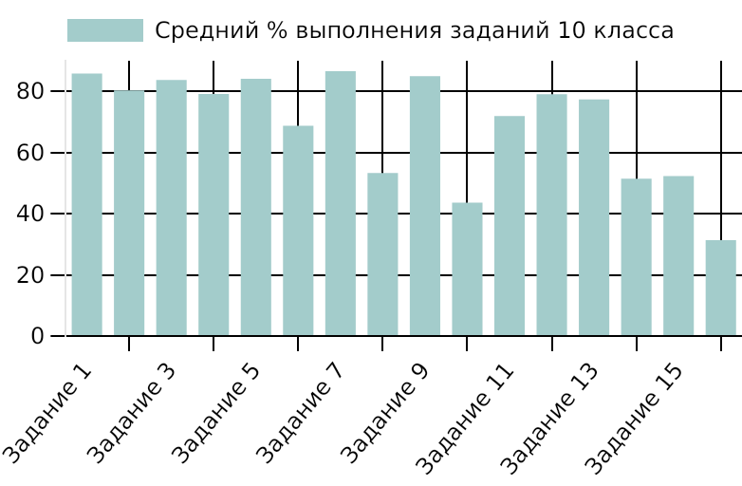
График динамики успешности выполнения заданий 10 класса
Процент выполнения показывает устойчивые успехи по базовым заданиям и значительные трудности при решении расчетных и комплексных заданий.
Высокая успешность в первых заданиях и заметный спад в последних шести указывает на проблемные темы органической химии и расчетов.
ВПР по химии 10 класс, Самарская область, апрель 2025 года
11

Slide 12




Планируемые результаты обучения химии 10 класса
Учащиеся приобретают навыки составления молекулярных и структурных формул, осваивают классификацию органических соединений, осмысливая их взаимосвязь и системность в рамках изученного материала.
Развиваются умения в проведении расчетов по химическим уравнениям и понимании строения, свойств и применения углеводородов, подкрепленные знанием теоретических основ и практических аспектов органической химии.
12

Slide 13
Регулярно анализировать результаты ВПР для выявления и устранения системных ошибок обучающихся, обеспечивая непрерывность качественной оценки учебного процесса.
Проводить целенаправленную работу над ошибками и повторение проблемных тем для формирования устойчивых знаний и практических навыков у всех учеников.
Внедрять дифференцированные задания, позволяющие учитывать разные уровни подготовки и стимулировать мотивацию через индивидуальный подход.
Использовать интерактивные методы обучения и образовательные цифровые платформы для повышения вовлеченности, самостоятельности и интереса к предмету.
Рекомендации по улучшению качества обучения химии
13

Slide 14
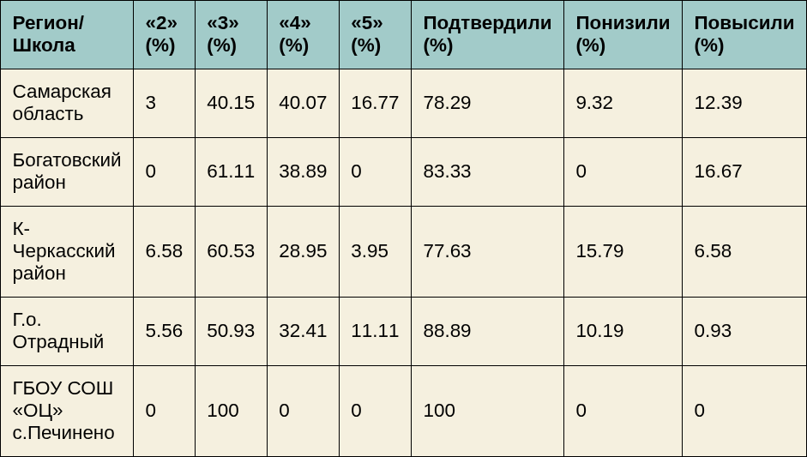
Статистика по отметкам и их подтверждению
Распределение оценок ВПР по регионам и школам, а также данные о подтверждении итоговых отметок, отражающие устойчивость и объективность оценивания.
Подавляющее большинство учащихся подтвердили оценки, что свидетельствует о стабильности и достоверности результатов ВПР по химии.
ВПР по химии 2025, Самарская область
14

Slide 15



Ключевые выводы по ВПР в Отрадненском округе
Результаты ВПР подтверждают высокий уровень освоения основных тем химии, при этом выявлены проблемные задания, подлежащие целенаправленной корректировке через интерактивный и дифференцированный подход.

